Slide 1
Interactive movie database

Slide 2
концепция
Interactive movie database – онлайн база фильмов и сериалов с поддержкой рейтингов и рецензирования.

Slide 3
Функционал
Доступ к спискам объектов(фильмы, сериалы, люди), содержащихся в базе, с возможностью быстрого поиска нужного объекта по ключевым словам.
Поддержка пользователей(регистрация, личный кабинет).
Возможность оценить фильм или сериал и написать на него рецензию.
Возможность добавить фильм или сериал в избранное.
Список посещенных фильмов и сериалов.
Поддержка

Slide 4
Возможности пользователя
Добавление фильма или сериала в избранное
Удаление фильма или сериала из избранного
Оценка фильма или сериала
Возможность написать рецензию на фильм или сериал
Просмотр всех оцененных/рецензированных фильмов или сериалов в личном кабинете
Просмотр избранного в личном кабинете

Slide 5
Возможности модератора
Все возможности обычного пользователя
Удаление рецензий
Блокировка пользователей

Slide 6
Технологии
Клиент
Angular
Bootstrap
Ng-bootstrap
Сервер
Spring boot
Spring security
Spring data JPA
JDBC & Hibernate
База данных
PostgreSQL
Дополнительные технологии
Maven
PMD
Unirest
Lombok
JJWT

Slide 7
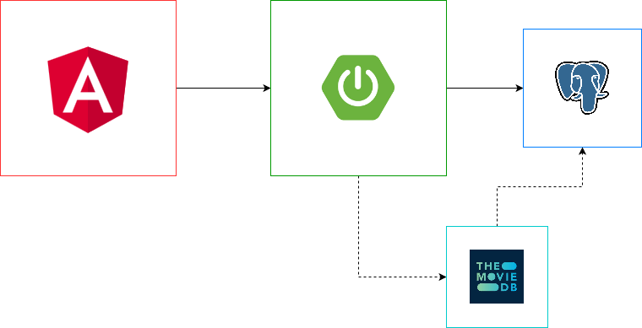
Логика работы приложения

Slide 8
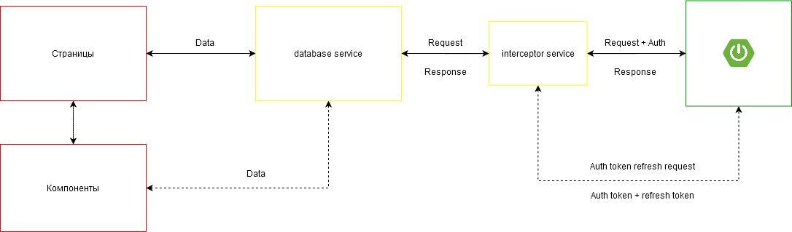
Логика работы клиента

Slide 9
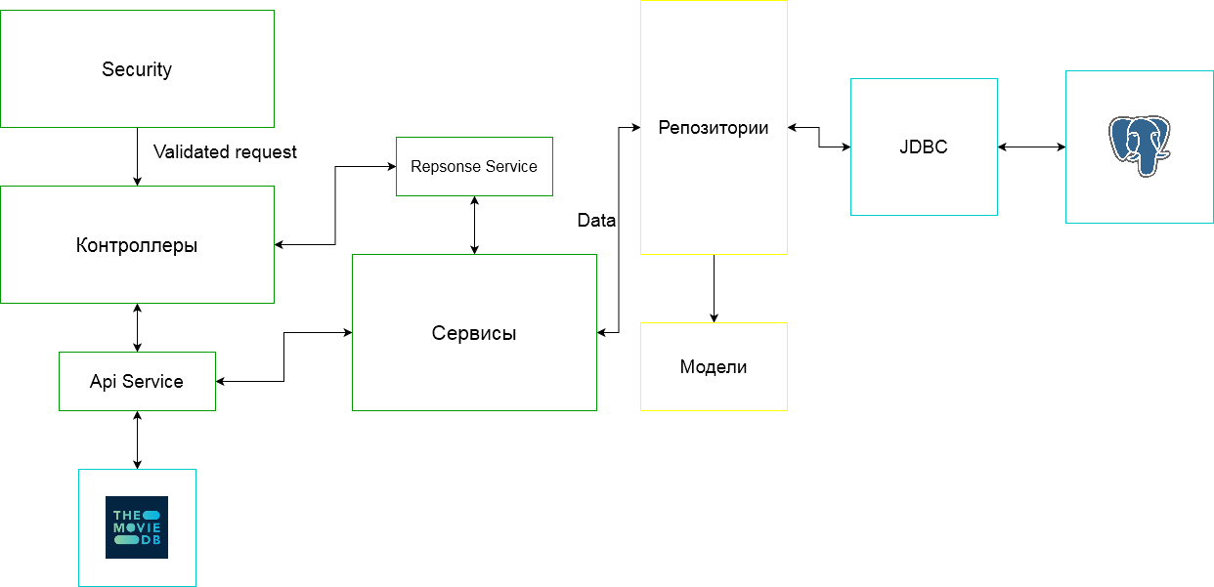
Логика работы сервера

Slide 10
безопасность
Spring security(валидация по имени пользователя и паролю + проверка роли)
Json Web Tokens

